Slide 1
Git - kurs
Dariusz Hryciuk - Sages

Slide 2
Git
Rozproszony system kontroli wersji lub rewizji
Powstał w 2005 r dla potrzeb zarządzania kodem źródłowym jądra Linuxa

Slide 3
Git - zalety
Można wykorzystać go lokalnie offline
Kontroluje spójność danych (konflikty)
Umożliwia łatwe tworzenie gałęzi – branch
Umożliwia pracę rozproszoną
Jest wydajny

Slide 4
Git – materiały dodatkowe
https://learngitbranching.js.org/
https://www.atlassian.com/git/tutorials/what-is-version-control

Slide 5
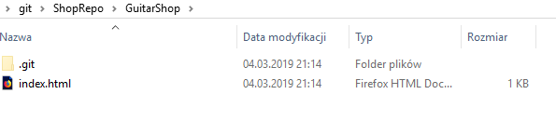
Git - repozytorium
Git śledzi zmiany w obrębie folderu – repozytorium.
W repozytorium pojawia się specjalny folder .git

Slide 6
Git - repozytorium
Git śledzi zmiany w obrębie folderu – zmiana treści plików, dodanie pliku/folderu, usunięcie pliku/folderu
Sposób wykonania tych operacji jest nieistotny

Slide 7
Git – zatwierdzanie zmian - commit
Rewizja – commit zawiera szczegółowe dane:
Indentyfikator
Dane osoby wykonującej commit
Data rewizji
Identyfikator poprzednich zmian (parent)
Informacje o zmodyfikowanych plikach

Slide 8
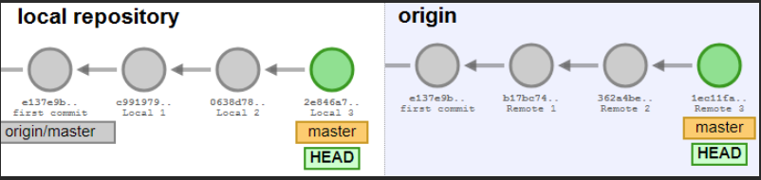
Git – zatwierdzanie zmian - commit

Slide 9
Git – instalacja
https://git-scm.com/downloads
Sprawdzenie czy git jest zainstalowany poprawnie:
git --version

Slide 10
Git – instalacja
https://git-scm.com/downloads
Run Git from the Windows Command Prompt
Use Open SSL
Checkout Windows style...

Slide 11
Git – instalacja
https://git-scm.com/downloads
Dodanie zmiennej środowiskowej

Slide 12
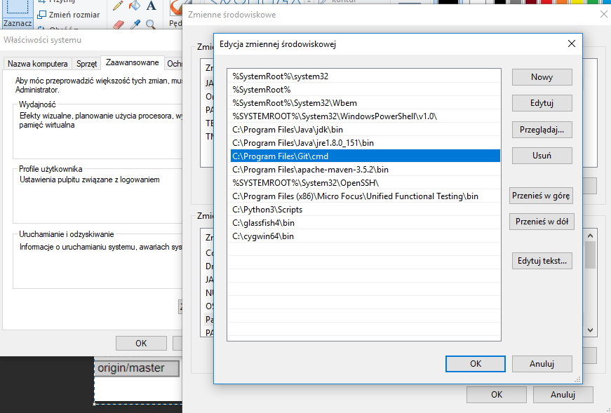
Git – instalacja

Slide 13
Git – konfiguracja
git config -l → sprawdzanie ustawień gita
git config --global user.name „Dariusz Hryciuk”
git config --global user.email darek@git.pl

Slide 14
Git – czyszczenie konsoli
git clear → czyszczenie konsoli

Slide 15
Git – tworzenie nowego repo
git init → tworzenie pustego lokalnego repo
git clone [url_zdalnego_repo] → pobranie kopii innego zdalnego repo

Slide 16
Git – ćwiczenie
Utwórz folder na dysku – NewRepo
Right click wewnątrz i wybierz Git Bash Here
W konsoli wpisz git init

Slide 17
Git – ćwiczenie
Utwórz folder na dysku – NewRepo
Right click wewnątrz i wybierz Git Bash Here
W konsoli wpisz
git clone https://github.com/sagestraining/GitTraining.git

Slide 18
Git – komendy log
git shortlog -s -n → sprawdzenie uczestników projektu
git log --pretty=oneline → logi w formie skróconej
git log → logi w formie podstawowej

Slide 19
Git – parametry git log --pretty
oneline
short
medium
full
fuller
email
raw

Slide 20
Git – ułatwienia
Strałka góra/dół – powtórzenie ostatniej komendy
TAB – uzupełnienie komendy po wpisaniu kilku pierwszych liter

Slide 21
Git – identyfikator rewizji
Skrót SHA-1:c0145d1f29586505ea00a28266b2d3e34695ca7f
Jednoznaczny identyfikator pojedynczego commita
Odwołując się do skrótu można podać kilka pierwszych znaków, min 4.

Slide 22
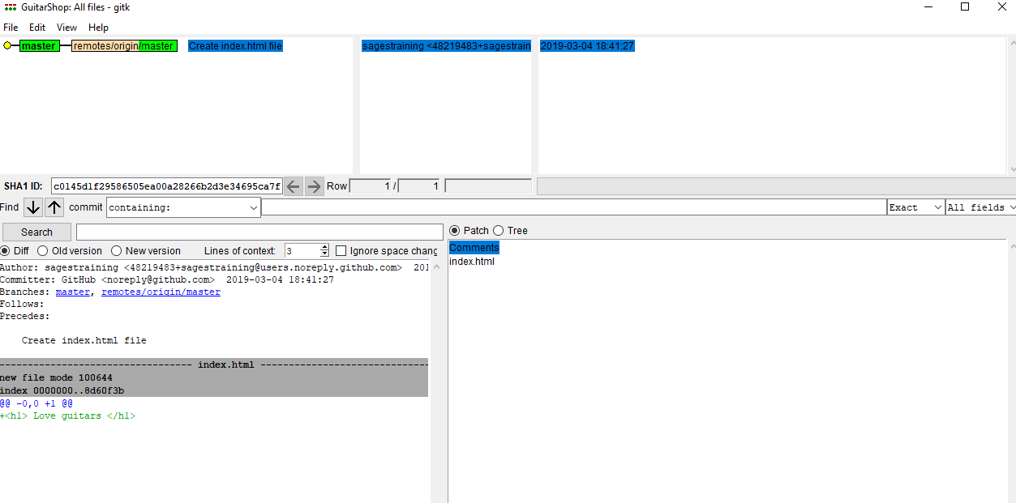
Git – wizualny podgląd projektu
gitk
git gui

Slide 23
Git – obszar roboczy
Cała zawartość folderu repozytorium bez folderu .git to obszar roboczy

Slide 24
Git – dodanie nowej rewizji
Modyfikacja zawartości pliku
git add [nazwa pliku]
git commit -m „Treść wiadomości dla potomnych”

Slide 25
Git – przywracanie poprzedniej rewizji
git reset --hard
git reset --hard HEAD
git reset --hard aabsd4 → powrót do określonej rewizji

Slide 26
Git – ćwiczenie
Z obszaru roboczego usuń plik index.html
Przywróć plik używając poleceń gita
git reset --hard

Slide 27
Git – git status
git status →pobranie informacji o aktualnym branchu i modyfikacjach zawartości obszaru roboczego

Slide 28
Git – ćwiczenie
Usuń plik z obszaru roboczego
Wykonaj git status
Przywróć plik do obszaru roboczego
Wykonaj git status

Slide 29
Git – rewizja
Bieżący stan plików w obszarze roboczym to migawka – snapshot
git add [nazwa pliku]
git add .
git commit -m „treść wiadomości”

Slide 30
Git – checkout
git checkout [skrót SHA-1] → przywrócenie plików w obszarze roboczym do stanu z dowolnej rewizji

Slide 31
Git – ćwiczenie
Dodaj plik style.css
Zrób rewizję
Dodaj plik index.php
Zrób rewizję
Wróć do stanu gdzie jest tylko pierwszy plik index.html

Slide 32
Git – stany plików
Plik aktualny – zapisany w rewizji i niezmodyfikowany.
Plik zmodyfikowany – zmiana treści pliku ale nie wysłana do rewizji
Plik nieśledzony – jeśli w obszarze roboczym pojawi się nowy plik, nie będzie on automatycznie dodany do repo gita.

Slide 33
Git – stany plików
git add i git commit →zapisują wszystkie pliki w repo, zmieniają stan plików nieśledzonych oraz zmodyfikowanych na aktualny.
git add → ustalamy tutaj które pliki mają być uwzględnione w następnej rewizji
git commit → zatwierdzenie rewizji

Slide 34
Git – stany plików
Pliki zaindeksowane – pliki które zostaną objęte przez następną operację git commit

Slide 35
Git – cykl życia pliku
Tworzymy nowy plik →jest nieśledzony
tym samym jest niezaindeksowany
Po komendzie git add → plik jest zaindeksowany, śledzony i zmodyfikowany
Po komendzie git commit → tworzona jest nowa rewizja, która obejmuje wszystkie zaindeksowane pliki. Plik staje się aktualny.

Slide 36
Git – cykl życia pliku
Plik
nieśledzony śledzony
niezmodyfikowany zmodyfikowany aktualny zmodyfikowany
                zaindeksowany niezaindeksowany

Slide 37
Git – przechowalnia
Indeks, czyli baza danych zapisana w pliku .git/index jest określana jako staging area (przechowalnia)
Pliki zaindeksowane określane są terminem
staged
Pliki niezaindeksowane określane są terminem
unstaged

Slide 38
Git – indeksowanie
git add . → indeksuje wszystkie pliki i foldery z obszaru roboczego
git commit → tworzy rewizję zawierającą wszystkie pliki zaindeksowane.

Slide 39
Git – ćwiczenie
Prześledź cykl życia nowego pliku, po każdym etapie dodając git status

Slide 40
Git – ignorowanie
Aby git nie śledził plików, nie brał ich pod uwagę, możemy stworzyć w obszarze roboczym plik .gitignore
Wpisujemy do pliku wszystkie pliki/foldery, które chcemy ukryć przed innymi użytkownikami i światem.

Slide 41
Git – .gitignore
touch .gitignore → tworzymy plik
Tworzymy tajny plik: tajne.txt
Wpisujemy: tajne.txt do pliku .gitignore
Indeksujemy i commitujemy plik .gitignore
Kiedy dokonamy zmianę w ignorowanym pliku, nie będzie ona sygnalizowana podczas git status

Slide 42
Git – .gitignore
Do pliku .gitignore możemy wpisać:
Plik np.:
tajne.txt
Folder i jego zawartość np.:
testy/
Wszystkie pliki z określonym rozszerzeniem np.:
*.exe

Slide 43
Git – ćwiczenie 1
1. Stwórz w projekcie plik .gitignore
2. Stwórz plik databaseConfig.txt
3. Dodaj ten plik do ignorowanych
4. Zaindeksuj i commituj .gitignore
5. Zmodyfikuj dowolny plik tekstowy w projekcie, ale taki, który nie jest ignorowany. Potem zob git status
6. Zmodyfikuj plik ignorowany i zob git status.

Slide 44
Git – ćwiczenie 2
Utwórz folder: testy a w nim 3 dowolne pliki.
Dodaj folder do pliku .gitignore
Zmodyfikuj jeden z plików w folderze testy i sprawdź, że ta zmiana jest ignorowana.

Slide 45
Git – tag
Znaczniki (tagi) – to sposób jednoznacznego i opisowego oznaczania dowolnej rewizji, tak aby nie używać SHA-1 do identyfikacji.
Git dostarcza 2 typy tagów:
→ opisane
→ lekkie

Slide 46
Git – tag
Do stworzenia taga opisanego służy komenda:
git tag -a NAZWA_TAGA -m „KOMENTARZ”
np.: git tag -a v.1.1 -m „Release 1”
W ten sposób powstanie tag opisujący ostatnią rewizję.

Slide 47
Git – tag
Jeśli chcemy oznaczyć tagiem poprzednią rewizję, użyjemy komendy:
git tag -a NAZWA_TAGA -m „Komentarz” SHA-1
np.:
git tag -a v1.2 -m „Release 1” 6fg283

Slide 48
Git – tag
Pamiętaj!
Znacznik musi być unikatowy. Powtórzenie nazwy znacznika wywoła błąd.

Slide 49
Git – tag
Do stworzenia taga lekkiego dla aktualnej rewizji służy komenda:
git tag NAZWA_TAGA
git tag ver.2.1
Dla poprzedniej rewizji:
git tag NAZWA_TAGA SHA-1
git tag ver.2.2 fffre43

Slide 50
Git – tag
Aby usunąć tag należy użyć komendy:
git tag -d NAZWA_TAGA
git tag -d ver.2.1

Slide 51
Git – tag
git tag → wyświetla listę wszystkich tagów
git describe →szuka ostatni tag
git show -s NAZWA_ZNACZNIKA → drukuje informacje o znaczniku i rewizji na którą wskazuje

Slide 52
Git – tag
Zastosowanie tagów:
Gdy chcemy przywrócić pliki z określonej rewizji, nie używamy już uciążliwego SHA-1 tylko nazwy taga
→ git checkout -f NAWZA_TAGA → przywróci pliki z danej rewizji
→ git reset --hard NAZWA_TAGA → przywróci pliki i usunie wszystkie rewizje powstałe po danym tagu

Slide 53
Git – ćwiczenie
1. Utwórz 5 dowolnych rewizji, za każdym razem dodając jeden nowy plik do projektu.
2. Zobacz listę tagów (powinna być pusta)
3. Do każdej rewizji dodaj taga opisanego
(v1, v2, v3, v4, v5)
4. Pokaż listę tagów (tym razem nie jest pusta)
5. Przejdź do kolejnych rewizji używając tagów
6. Przejdź do pierwszej rewizji usuwając 4 następne.

Slide 54
Git – identyfikowanie rewizji
Rewizję identyfikujemy poprzez:
Pełny SHA-1
Skrót SHA-1 (min 4 pierwsze znaki)
Tag
HEAD
Odwołanie do n-tego przodka (~)
Odwołanie do n-tego rodzica (^)

Slide 55
Git – HEAD
HEAD to identyfikator najnowszej rewizji.
Wywołaj git log --pretty=oneline
Zwróć uwagę, że przy najnowszej rewizji jest oznaczenie (HEAD)

Slide 56
Git – HEAD
→ Repozytorium o historii liniowej. Każda rewizja ma dokładnie jednego rodzica

Slide 57
Git – HEAD
→ Repozytorium o historii nieliniowej.
CC → Ta rewizja powstała z połączenia rewizji AA i BB
AA → Pierwszy rodzic rewizji CC
BB → Drugi rodzic rewizji CC
CC
AA
BB

Slide 58
Git – HEAD
Pierwszym rodzicem rewizji jest rodzic, który na wydruku z polecenia git log pojawi się najniżej.

Slide 59
Git – HEAD
→ Oznaczenie rodziców w repozytorium o historii liniowej.
AA
AA~1 - rodzic rewizji AA
AA~2 – dziadek rewizji AA

Slide 60
Git – HEAD
HEAD też można użyć wraz ze znakiem ~
HEAD~1 – rodzic najnowszej rewizji

Slide 61
Git – ćwiczenie
Utwórz 3 dowolne rewizje
Wywołaj git log --pretty=oneline
Używając poleceń HEAD przejdź do rodzica i dziadka najnowszej rewizji

Slide 62
Git – reflog
Dziennik reflog zawiera listę zdarzeń, które wykonane były na plikach repozytorium.
git reflog
Można wykorzystać reflog do wycofania niechcianych operacji, np. łączenia gałęzi.

Slide 63
Git – łącznie rewizji, scalanie
Rozważmy sytuacje:
1. Dodajemy pierwszą, ważną rewizję. Potem po głębokim namyśle dodajemy dwa usprawnienia do tej ważnej rewizji. Przyda się scalenie rewizji.
2. Do ważnej rewizji junior dodał swoją, błędną rewizję. Senior dodaje kolejną rewizję, która usuwa błąd juniora. Przyda się scalenie rewizji.

Slide 64
Git – łączenie rewizji
Do łączenia rewizji wykorzystaj komendę:
git rebase -i [rewizja]
- Polecenie to połączy wszystkie rewizje występujące w historii po zapodanej rewizji

Slide 65
Git – rebase
Rebase nie jest łatwą i intuicyjną komendą
Po wywołaniu komendy git chce od nas zdefiniowania która rewizja będzie główną:

Slide 66
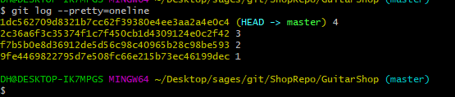
Git – rebase
1. Utwórz 4 dowolne rewizje na jednym pliku
2. Wykonaj git log --pretty=oneline

Slide 67
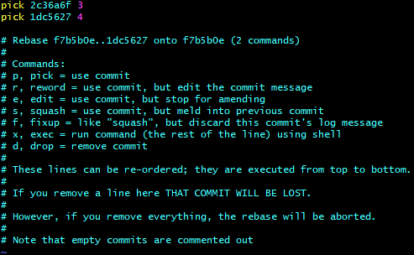
Git – rebase
3. git rebase -i [rewizja#2]

Slide 68

Git – rebase
4. Określamy która rewizja będzie główna, a które do niej scalone:
- klawisz „i” – wchodzimy w tryb wprowadzania
- modyfikujemy:

Slide 69
Git – rebase
5. Wychodzimy z trybu wprowadzania i zapis
:wq > ENTER

Slide 70

Git – rebase
6. Zobaczmy teraz jak wygląda lista log

Slide 71
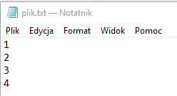
Git – rebase
Co tu zaszło?
1. Rewizja 3 i 4 połączyły się w jedną, całkiem nową z nowym kluczem SHA-1.
2. Plik znajduje się w stanie z rewizji 4.

Slide 72
Git – revert
Revert ratuje programistę/testera, gdy zapisze błędną rewizję. Cofa zmiany wprowadzone przez dowolną rewizję:
git revert --no-edit [rewizja]

Slide 73
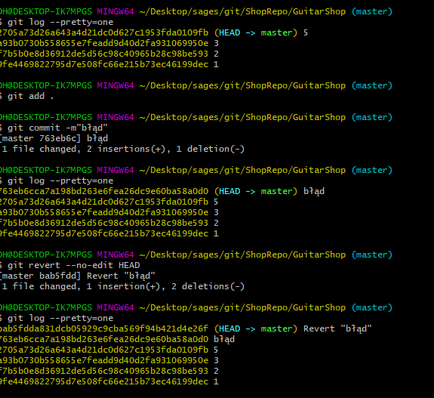
Git – revert

Slide 74
NOWY ROZDZIAŁ
Gałęzie (branch) w git

Slide 75
Git – branch
Gałąź – branch to wskaźnik rewizji.
Po utworzeniu świeżego repozytorium mamy jedną, domyślną gałąź – master
Przekonamy się o tym komendą:
git branch
Lub wskazówką na końcu wiersza wprowadzania

Slide 76
Git – branch
Gdy tworzymy nowy branch, dostajemy drugi wskaźnik z identycznym stanem obszaru roboczego.
Łatwo można przełączać się między branchami.
Zmiany wprowadzone w drugim branchu nie zmieniają stanu pierwszego.

Slide 77
Git – branch
git branch [NAZWA]
git branch development
Dostajemy drugi branch identyczny do mastera.
Listujemy branche
git branch
Mamy dwa. Gwiazdka wskazuje aktualny

Slide 78
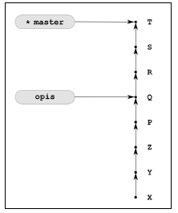
Git – branch
Gdy tworzę nowy branch – opis i dodam do mastera kolejne rewizje: R, S, T

Slide 79
Git – branch
→ Zrobienie nowego brancha to nie wszystko. Trzeba jeszcze przełączyć się na niego. Na to wskazuje gwiazdka.
→ Przełączenie na inny branch:
git checkout [NAZWA-ISTNIEJĄCEJ-GAŁĘZI]
git checkout fix1
→ 2 w 1 – tworzenie i automatyczne przełączenie na nowy branch
git checkout -b fix2

Slide 80
Git – branch
1. Zmiana nazwy gałęzi
git branch -m [STARA-NAZWA] [NOWA-NAZWA]
2. Usunięcie gałęzi
git branch -D [NAZWA]

Slide 81
Git – ćwiczenie
Utwórz takowe repozytorium:
*master
A4
C1
fix2
A3
B1
fix1
A2
A1

Slide 82
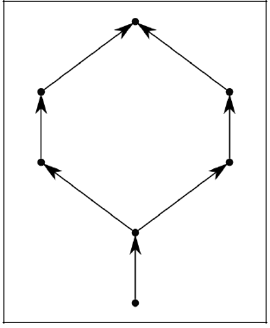
Git – merge
W wyniku tworzenia gałęzi tworzy się struktura repozytorium przypominająca drzewo.
Istnieje możliwość połączenia gałęzi, kiedy ich rozdzielne istnienie nie ma już sensu.

Slide 83
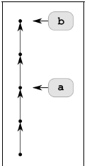
Git – merge
Merge – łączenie gałęzi w git ma dwa warianty:
1. Fast forward – przewijanie do przodu. Dotyczy gałęzi, gdzie jedna zawarta jest w drugiej:
Merge to dołączenie rewizji z gałęzi b do gałęzi a.
Można powiedzieć, że gałąź a wciąga rewizje gałęzi b

Slide 84
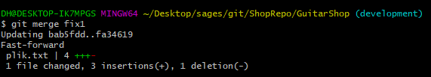
Git – merge fast forward
1. git checkout a → przechodzimy do branch a
2. git merge b → łączymy gałąź a oraz b
3. Wówczas gałąź a i b będzie wskazywała na tą samą rewizję

Slide 85
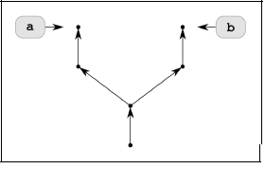
Git – merge (rozgałęzienie)
Jeśli gałęzie są rozłączne:
I chcemy dołączyć branch b do a to robimy tak:
1. Przechodzimy do gałęzi a: git checkout a
2. Łączymy: git merge b

Slide 86
Git – merge ćwiczenie
1. Utwórz nowe repozytorium
2. Dodaj plik „master.txt” → utwórz rewizję
3. Utwórz nowy branch fix1
4. W branchu fix1 utwórz plik „fix1.txt” → utwórz rewizję
5. Przejdź do brancha master
6. Utwórz nowy branch fix2
7. W branchu fix2 utwórz plik „fix2.txt” → utwórz rewizję
8. WYWOŁAJ KOMENDĘ gitk – Zobacz jak to wygląda graficznie
9. Przechodząc między branchami w każdym z nich zob git log
10. Przejdź do brancha fix1
11. Wywołaj git merge fix2
12. Zobacz git log. Rewizja z fix2 jest w branchu fix1 oraz nowa rewizja Merge
13. Wywołaj gitk i zobacz jak to wygląda graficznie
1.

Slide 87
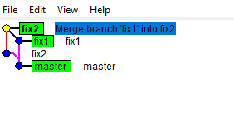

Git – rebase
Rebase, podobnie jak merge łączy gałęzie, dlatego efekt na plikach będzie ten sam. Istnieje między nimi podstawowa różnica:
Merge | Rebase
Po merge histora projektu zawiera rozgałęzienia | Po rebase historia projektu staje się liniowa

Slide 88
Git – rebase
Mając 2 branche, przechodzimy do pierwszego i wykonujemy:
git rebase [NAZWA_BRANCHA]
git rebase fix2
UWAGA! - Operacja rebase tworzy nowe rewizje (nowe SHA1, ale zawartość repo jest taka sama), dlatego rebase może być użyte wyłącznie wtedy, gdy rewizje nie były udostępnione publicznie (do repo zdalnego)

Slide 89
Git – rebase
Cofanie operacji rebase:
1. git reflog
git reset --hard HEAD@{n}
2. Gdy pojawi się jakiś problem i operacja nie powiedzie się:
git rebase --abort

Slide 90
Git – rebase ćwiczenie
1. Utwórz nowe repozytorium
2. Dodaj plik „master.txt” → utwórz rewizję
3. Utwórz nowy branch fix1
4. W branchu fix1 utwórz plik „fix1.txt” → utwórz rewizję
5. Przejdź do brancha master
6. Utwórz nowy branch fix2
7. W branchu fix2 utwórz plik „fix2.txt” → utwórz rewizję
8. WYWOŁAJ KOMENDĘ gitk – Zobacz jak to wygląda graficznie
9. Przechodząc między branchami w każdym z nich zob git log
10. Przejdź do brancha fix1
11. Wywołaj git rebase fix2
12. Zobacz git log. Rewizja z fix2 jest w branchu fix1. Repo jest liniowe
13. Wywołaj gitk i zobacz jak to wygląda graficznie

Slide 91
Git – REPOZYTORIUM ZDALNE

Slide 92
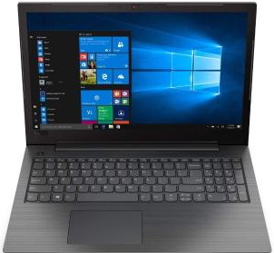

Git – remote branch
Wszystko co do tej pory robiliśmy, odbywało się lokalnie.
Wprowadzamy repozytorium zdalne do współpracy z innymi.
Repozytorium lokalne | Repozytorium zdalne

Slide 93


Git – zdalne serwery
Najpopularniejsze serwery zdalne Git to:
- Github -Bitbucket

Slide 94
Git – zdalne repozytorium
Nasze zdalne repo jest tutaj:
https://github.com/sagestraining/GitTraining.git

Slide 95
Git – clone
1. Klonujemy zdalne repo:
Na stronie github kopiujemy URL (HTTPS) zdalnego repo
git clone [URL REPO]
git clone https://github.com/sagestraining/GitTraining

Slide 96
Git – remote
- Zdalne, sklonowane repozytorium ma w sobie wszystkie rewizje.
- Zdalne, sklonowane repozytorium posiada również branch – master
- Z lokalnego punktu widzenia, zdalne repo domyślnie jest nazwane origin
git remote
git remote -v

Slide 97
Git – remote
Dla każdej gałęzi w lokalnym repo możemy ustalić odpowiadającą jej gałąź śledzącą w zdalnym repo.
Umożliwia to wywołania poleceń synchronizacyjnych np. pull, push bez parametrów.
Lista gałęzi śledzonych:
git config –list
W efekcie powinniśmy zobaczyć:
branch.master.remote=origin
branch.master.merge=refs/heads/master

Slide 98
Git – remote
Połączenie gałęzi lokalnej i zdalnej w zdalnym repo:
git branch --set-upstream [galaz-lokalna] [repozytorium-zdalne/galaz-zdalna]
git branch --set-upstream master origin/master
Synchronizuje lokalną gałąź master i gałąź master w zdalnym repo origin

Slide 99
Git – remote branch
1. Listowanie gałęzi
git branch
2. Listowanie gałęzi zdalnych
git branch -r
3. Listowanie wszystkich gałęzi
git branch -a

Slide 100
Git – pull
Synchronizacja repo zdalnego z naszym lokalnym.
Pobranie rewizji ze zdalnego repo do naszego lokanego:
git pull
Gdybyśmy nie mieli zdefiniowanych gałęzi śledzonych
to polecenie to należy wykonać z parametrami:
git pull nazwa-repozytorium-zdalnego nazwa-gałęzi-zdalnej
git pull origin master

Slide 101
Git – pull ćwiczenie
1. Na repo zdalnym trener robi zmianę. Dodaje nowy plik PULL.txt
2. Uczestnicy komendą pull pobierają plik na swoje lokalne repo.

Slide 102
Git – push
Gdy chcesz podzielić się ze światem swoim wspaniałym plikiem, użyj:
git push
Komenda ta wypchnie na zdalne repo wszystkie rewizje, których tam jeszcze nie ma w porównaniu z lokalnym repo.
Gdy pojawi się ostrzeżenie, można użyć:
git push -f

Slide 103
Git – push
Gdy chcesz wypchnąć na zdalne repo wszystkie swoje lokalne gałęzie:
git push --all

Slide 104
Git – push ćwiczenie
1. Jedna osoba z grupy proszona jest o zrobienie lokalnie pliku i wypchnięcie go do zdalnego repo.
2. Pozostałe osoby pobierają ten plik do swojego lokalnego repo.

Slide 105
Git – push ćwiczenie
3. Inna osoba z grupy proszona jest o zrobienie lokalnie dwóch błyskotliwych gałęzi i wypchnięcie ich na zdalne repo
4. Pozostałe osoby pobierają te branche do swojego lokalnego repo.

Slide 106
Git – push
Poznajemy dalej możliwości komendy push:
1. Możemy wypchnąć zmiany na dowolną gałąź w zdalnym repo:
git push repozytorium-zdalne nazwa-galezi
git push origin fix1
2. Możemy usunąć gałąź zdalną:
git push repozytorium-zdalne :nazwa-galezi
git push origin :fix1

Slide 107
Git – push ćwiczenie
1. Ktoś z grupy tworzy lokalnie nową gałąź, której nie ma zdalnie
2. Tworzy nowy plik i commituje lokalnie
3. Wypycha na zdalne repo swoje zmiany wraz z nową gałęzią.

Slide 108
Git – pull request
Zaczynamy poważną współpracę w projekcie.
Każda nasza zmiana we wspólnym repo musi zostać wysłana w
pull requeście
Pull request – to prośba uczestnika projektu do koordynatora kodu o merge lokalnej, psuhowanej gałęzi do głównej gałęzi (master)
Po wysłaniu pull requestu następuje code review – czyli merytoryczna ocena kodu, dyskusja, wymiana komentarzy a czasem nawet walka na gumowe piłki, wymiana niecenzuralnych określeń, które poza światem IT uchodzą za obelżywe :-) :-) :-)

Slide 109
Git – pull request
Adresat pull requesta może:
1. od razu zaakceptować zmiany i zrobić merge do mastera
( Ale nie liczcie na to. Taka sytuacja praktycznie nie zdarza się :-)
2. skomentować błędne kawałki kodu i odesłać do poprawy
Wówczas autor pull requesta wprowadza zmiany, commituje i robi ponowny push
(Trzeba się do tego przyzwyczaić. To jest najczęstsza ścieżka. Dwa commity w pull requeście można uznać za sukces. )
3. po zaakceptowaniu wszystkich kolejnych poprawek zrobić merge do mastera

Slide 110
Git – pull request
Uprawnienia:
-Na Githubie lub innym zdalnym repozytorium możliwe jest ustawianie reguł dostępu do gałęzi:
-Każdy projekt ma takie reguły przynajmniej na gałąź master. Nikt nie może bezpośrednio wysyłać commitów i samodzielnie mergować do mastera. Robi to tylko wybraniec, np. NEO :-)
- Pozostali uczestnicy mogą tylko wysyłać pull requesty.
- W uprawnieniach definiuje się ilu reviewerów potrzeba do zrobienia merge do mastera.

Slide 111
Git – pull request ćwiczenie cz.1
1. Każdy uczestnik musi zrobić choć jednego pull requesta
2. Klonujemy testowe repozytorium
https://github.com/sagestraining/GitTraining
3. Tworzymy gałąź ze swoim imieniem i nazwiskiem
4. Wprowadzamy zmianę: nowy plik, zmiana treści, ogólnie coś mądrego
5. Wypychamy zmianę wraz ze swoją lokalną gałęzią
6. Z poziomu github tworzymy pull request do mastera
7. CZEKAMY…..Trener dokona review, ale nie spodziewaj się szybkiego merge :-)
8. Trenerowi coś się nie spodobało. Proszę nie dyskutuj z tą decyzją. To jego święte prawo :-) Skomentował i cofnął pull requesta

Slide 112
Git – pull request ćwiczenie cz.2
9. W githubie sprawdź jakie komentarze pozostawił trener. Najlepiej dodaj swój komentarz na każdy jego feedback
10. Wprowadź w lokalnym repo sugerowane zmiany. Pamiętaj, że musisz być na tej samej gałęzi jak z pull requesta
11. Zrób commit i wypchnij zmiany na zdalne repo
12. W githubie upewnij się, że drugi commit pojawił się w ramach pull requesta
13. Trener dokonuje drugiego review. Tym razem zmiany mu pasują. Merguje twoje poprawki do mastera.
14. Sprawdź w swoim githubie, że master branch posiada twoje zmiany

Slide 113
Git – conflict
1. Czasem podczas synchronizacji pliku (git merge, git rebase), gdy dwie osoby wprowadziły zmianę w tym samym miejscu pojawia się CONFLICT
Gdy łączenie gałęzi doprowadzi do konfliktu zobaczysz:
Auto-merging tekst.txt
CONFLICT (content): Merge conflict in tekst.txt
Automatic merge failed; fix conflicts and then commit the result.

Slide 114
Git – conflict
Oprócz komunikatu o konflikcie, po wykonaniu polecenia
git status -s
plik zawierający konflikt będzie oznaczony UU
UU waznyPlik.txt
dodatkowo w tymże pliku git wprowadzi zmiany w treści:
<<<<<<<
=======
>>>>>>>

Slide 115
Git – conflict ćwiczenie
Wywołujemy konflikt
1. Utwórz nowe, lokalne repo
2. W branchu master utwórz jeden plik: „plik.txt”
3. Wprowadź i commituj zmianę w tekście: „master of papets”
4. Stwórz nowy branch - fix1
5. Wprowadź i commituj zmianę w „plik.txt” i dopisz „fix1”
6. Przejdź do mastera i stwórz drugi branch – fix2
7. Wprowadź i commituj zmianę w „plik.txt” i dopisz „fix2”
8. Będąc na branchu fix1, wywołaj merge z branchem fix2
9. Powinien pojawić się konflikt.
10. Rozwiązujemy konflikt.

Slide 116
Git – rozwiązywanie konfliktu
1. Wywołaj git status -s
plik.txt jest faktycznie oznaczony UU
2. Otwórz plik. Zobacz że są oznaczenia gita wewnątrz.
3. Zmodyfikuj plik, wybierz prawidłową modyfikację.
4. Zapisz plik i zrób git add .
5. Kontynuuj operację merge:
git merge --continue
6. Zapisujemy komunikat
:wq

Slide 117
Git – automatyczne rozwiązanie konfliktu
1. Jesteśmy w gałęzi fix1
2. Wykonujemy operację git merge fix2
3. Chcemy włączyć zmiany z gałęzi fix1
git checkout --ours *
4. Chcemy włączyć zmiany z gałęzi fix2
git checkout --theirs *

Slide 118
Git – realny scenariusz cz.1
Założenia:
1. W Githubie mamy zdalne repo. Branch master posiada reguły dostępu
2. Uczestnik jest dodany do uczestników repozytorium
Scenariusz:
1. Uczestnik klonuje zdalne repo
2. Uczestnik tworzy nowy branch Jira123
3. Uczestnik wprowadza zmianę. Dodaje plik config.txt i robi commit
4. Admin / Inny uczestnik dodaje nowy plik do mastera (jakiś pull request został zaakceptowany międzyczasie)

Slide 119
Git – realny scenariusz cz.2
Scenariusz:
5. Uczestnik przełącza się na lokalną gałąź master
6. Uczestnik pobiera zawartość gałęzi master repo zdalnego (pull)
7. Uczestnik przełącza się na gałąź Jira123
8. Uczestnik merguje mastera (git merge master)
9. Uczestnik wysyła swoje zmiany na zdalne repo (git push origin Jira123)
10. Uczestnik tworzy pull request na githib (Jira123 do mastera)
11. Admin akceptuje pull request i merguje do mastera
12. Uczestnik synchronizuje swój lokalny branch master (git pull)

Slide 120
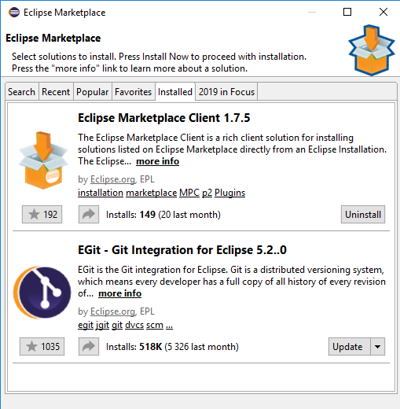
Eclipse – integracja z GIT
Eclipse jak każde poważne IDE posiada narzędzia do graficznej integracji z GIT.
Aktywowanie narzędzia eGIT w Eclipse:
1. W otwartym oknie Eclipse → Help/Eclipse Marketplace
2. Szukamy eGit i instalujemy

Slide 121
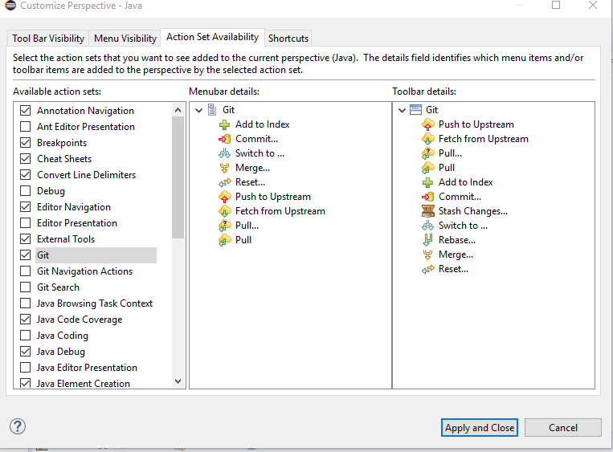
Eclipse – integracja z GIT
Definiujemy Perspective git:
1. Window/Perspective/Customize perspective
2. Zakładka Actions Set Availability
3. Zaznaczamy Git
4. Apply and Close
____________________
Powinniśmy zobaczyć sekcję Git w górnym menu naszego IDE

Slide 122
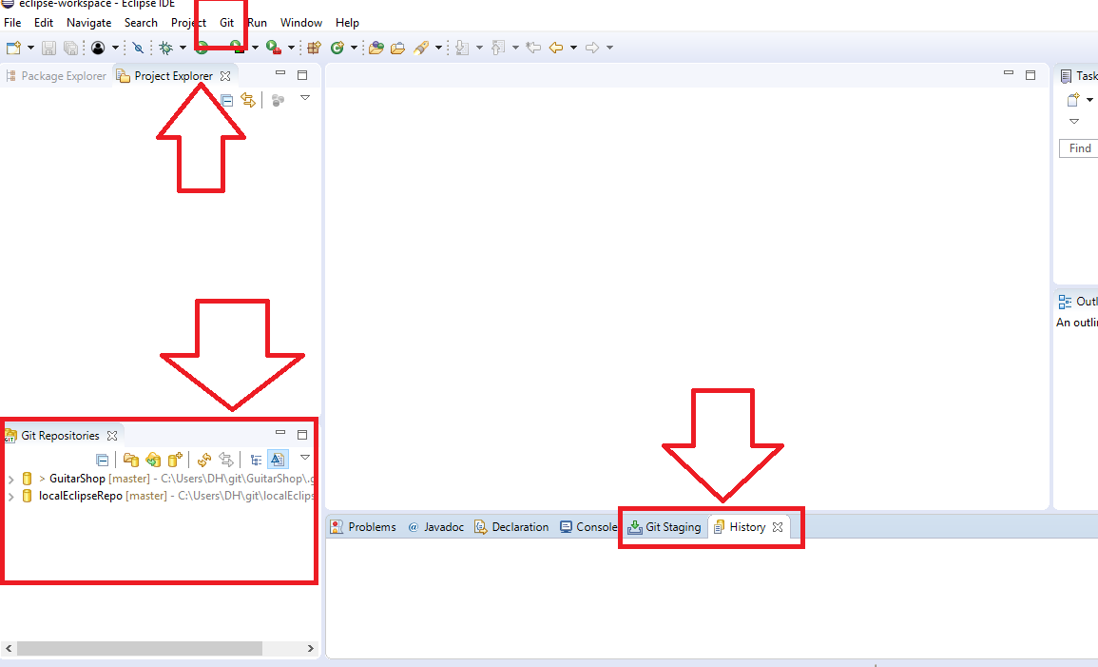
Eclipse – integracja z GIT
Dodajemy wygodny widok szybkiego dostępu:
1. Window/Show View/Other
2. Szukamy na liście Git i zaznaczamy (z CTR):
- Git Repositories
- Git Staging
3. Szukamy Team i zaznaczamy (z CTR):
- History
4. Open
____________________
Powinniśmy zobaczyć dodatkowe zakładki do pracy z GIT

Slide 123
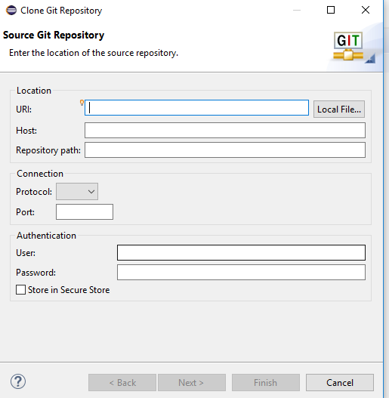
Eclipse – integracja z GIT
Mamy 3 możliwości startu pracy:
1. Dodać lokalne, istniejące repo
2. Sklonować repo zdalne
3. Stworzyć nowe, lokalne repo
____________________
My sklonujemy nasze repo:
https://gitlab.com/Wazka/GuitarShop.git

Slide 124
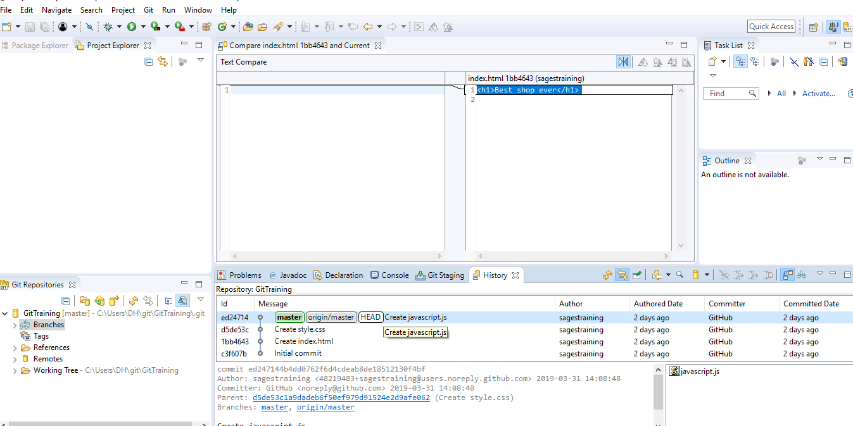
Eclipse – integracja z GIT
Dodanie nowego commita
Stworzenie nowego brancha
Pull
Push
itd
nie będzie już łatwiejsze.

Slide 125
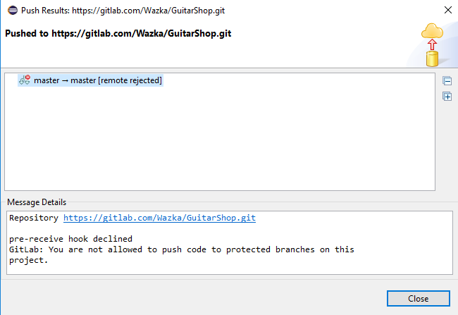
Eclipse – integracja z GIT
GitLab posiada opcje umożliwiające dodanie grupy współtwórców.
Wówczas określone branche repozytorium należy tak skonfigurować i nadać uprawnienia, że określone osoby otrzymają uprawnienia do wykonywania operacji na zdalnym repo np. merge, push.
Bez tych uprawnień nie ma możliwości aby nieproszeni goście zrobili push do mastera bez naszej zgody

Slide 126
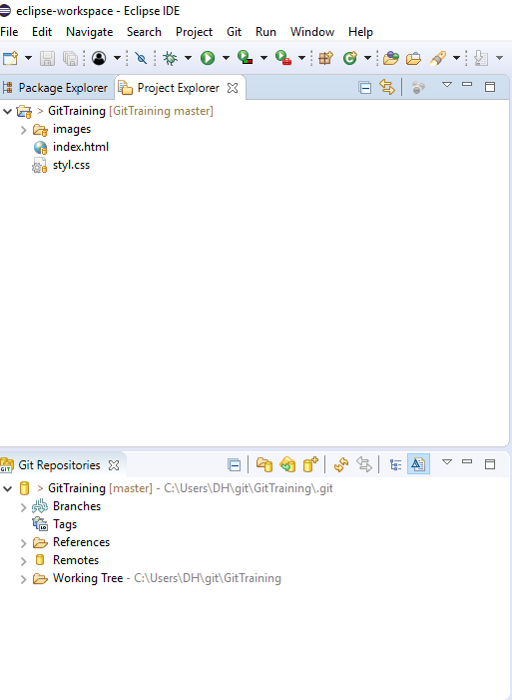
Eclipse – integracja z GIT
Klonujemy repo z GitLab do Eclipse:
1. W oknie GitRepositories wybieramy Clone a Git repository
2. W polu URI wklejamy link do repo z GitLab
https://gitlab.com/Wazka/GitTraining.git
3. Dodajemy dane autentykacji
4. Wybieramy gałąź/gałęzie
5. Ustalamy nazwę zdalnego repo
6. W oknie widać już sklonowane repo.
7. Importujemy projekt również do Projekt Explorator:
8. File/Import/Git/Projects From Git
9. Existing local repository
10 Wybieramy nasz folder
11. Import as general project
12. Potwierdzamy folder

Slide 127
Eclipse – integracja z GIT
Obecnie członkiem projektu jest tylko trener. Oznacza to, że inni użytkownicy nie mają uprawnień to robienia git push to brancha master

Slide 128
GitLab – uprawnienia ćwiczenie
GitLab oferuje w swojej darmowej wersji szeroki zestaw ustawień restrykcji dostępu do projektu i jego branchy:
https://docs.gitlab.com/ee/user/permissions.html

Slide 129
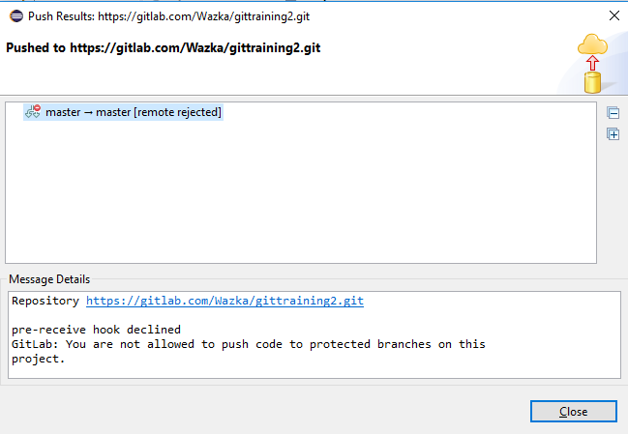
GitLab – uprawnienia ćwiczenie
1. Z poziomu Eclipse, mając już sklonowane repo robimy commit lokalnie
2. Wykonujemy push
3. Powinniśmy dostać komunikat:

Slide 130
GitLab – uprawnienia ćwiczenie
4. TERAZ trener dodaje Was jako uczestników projektu, i nadaje uprawnienie
Maintainer
Co pozwoli na robienie push commit bezpośrenio do mastera.
(GitLab/Settings/Members)
5. Powtarzamy push
6. Commit powinien być widoczny w zdalnym repo

Slide 131
GitLab – uprawnienia
Skomplikujmy to trochę !!!!
1. Będąc dodanym do członków projektu
2. Mając nawet uprawnienie Maintainer
możemy w GitLabie zdefiniować, że tylko wąska grupa, lub tylko właściciel będzie miał prawo do określonej gałęzi.
Jest to szczególnie ważne, żeby maxymalnie ochronić gałąź master przed niechcianymi zmianami.
W dużych projektach jest security piramide, która ustala kto może wykonywać określone czynności na poszczególnych branchach.

Slide 132
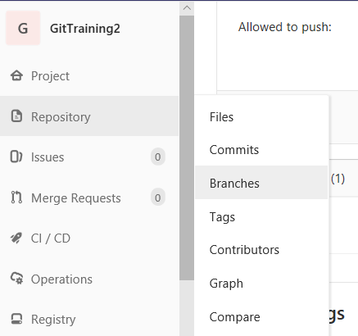
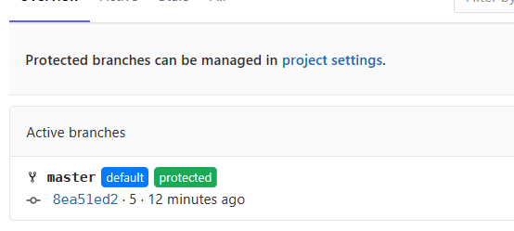
GitLab – uprawnienia
Ochronę brancha w GitLab ustawiamy następująco:

Slide 133
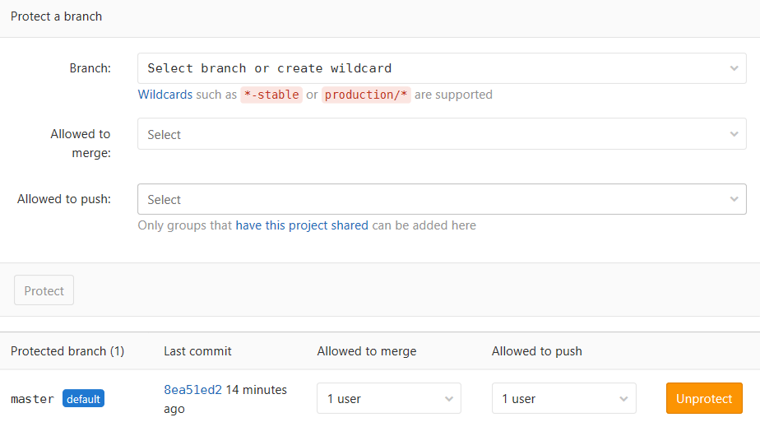

Slide 134
GitLab, Eclipse - ćwiczenie
Zrobimy merge request
1. W sklonowanym projekcie w Eclipse utwórz nową gałąź:
Konwencja:
Nazwa brancha: future/Jira123-Add-new-file
2. Zrób zmianę i commit.
Konwencja:
Treść commita: Jira123-Add-new-file-index.php
3. Zrób push. Wysyłasz swoją gałąź do gałęzi zdalnej o takiej samej nazwie

Slide 135
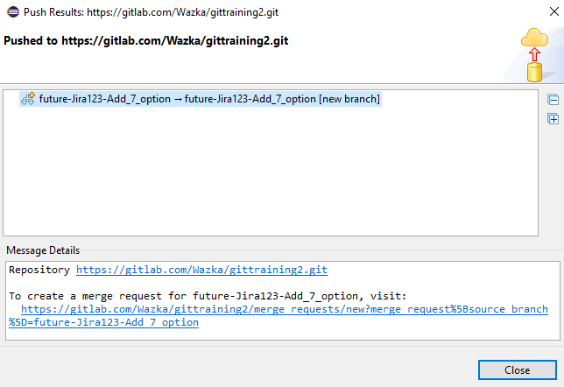
GitLab, Eclipse - ćwiczenie
4. Dobrze zrobiony push:

Slide 136
GitLab, Eclipse - ćwiczenie
5. Przechodzimy do GitLab a następnie szukamy swojej nowej gałęzi
6. Wypełniamy pola:
Assigne, reporter
7. Osoba mająca uprawnienia do merge lub reporter dokonuje sprawdzenia.
Może skomentować Twoje zmiany i odesłać do poprawki. Dosyłamy kolejny commit z poprawkami. Każda wymiana piłeczki w dyskusji powinna być poprzedzona zmianą assigne w panelu po prawej stronie merge requesta
8. Kiedy zmiany są ok, następuje merge Twojej gałęzi do mastera.
Można wtedy usunąć future branch.
9. Aby zobaczyć w swoim projekcie w Eclipse te zmiany, robimy pull

Slide 137

QUIZ
1. Na smartfonie zainstaluj aplikację kahoot
2. W aplikacji wpisz game PIN
2. Odpowiedz na 21 pytań
3. Na każde pytanie masz 10 sek
4. Każda odpowiedź jest punktowana
5. Po każdym pytaniu wyświetlę listę osób z największą liczbą punktów

Slide 138

GRATULACJE DLA ZWYCIĘZCÓW !!
Dziękuję

